Slide 1

Moduuli 1
Tekoälyn Perusteet Ammatillisessa Koulutuksessa
www.sustainvet.eu

Slide 2
Sisällys
01
Luku 1 - Miksi tekoäly ammatillisessa koulutuksessa?
02
Luku 2 - Vinkkejä tekoälyn käyttöönottoon
03
Luku 3 - Eettiset näkökohdat
04
Luku 4 - Tekoälyn hyödyt opetuksessa ja oppimisessa
05
Luku 5 – Tekoälytyökalut opetukseen ja oppimiseen

Slide 3
Oppimistavoitteet
Tämän moduulin loppuun mennessä pystyn…
Selittä, miksi tekoäly on merkityksellinen ammatillisessa koulutuksessa tänä päivänä ja miten se liittyy sekä vihreään että digitaaliseen siirtymään, jotka muokkaavat Euroopan työvoimaa.
Määritellä käytännöllisiä ja vähäriskisiä strategioita tekoälytyökalujen ottamiseksi osaksi omaa opetuskäytäntöäni, aloittaen pienistä, tarkoituksenmukaisista askelista.
Tunnistan keskeiset eettiset näkökohdat, kuten puolueellisuuden, tietosuojan, akateemisen integriteetin ja ympäristövaikutukset, jotka minun on pidettävä mielessä käyttäessäni tekoälyä ammatillisessa koulutuksessa.
Kuvaile vähintään kolmea tutkimustietoon perustuvaa tekoälyn hyötyä ammatillisen koulutuksen opetuksessa ja oppimisessa, mukaan lukien opetuksen yksilöllistäminen, työmäärän keventäminen ja inklusiivinen opetus.
Valita ja ottaa käyttöön vähintään kaksi tekoälytyökalua, jotka sopivat ammatilliseen oppiaineeseeni ja oppilaideni tarpeisiin.
Pohtia kriittisesti, miten tekoäly voi tukea, mutta ei koskaan korvata, ammatillisen koulutuksen inhimillisiä, sosiaalisia ja käytännön ulottuvuuksia.

Slide 4
01
Luku 1
Miksi tekoäly ammatillisessa koulutuksessa?

Slide 5

“Joitakin työpaikkoja tuhoutuu, mutta kokonaisvaikutus työpaikkoihin on vaatimaton. Teknologia korvaa paljon useammin tehtäviä kuin kokonaisia ​​työpaikkoja, samalla kun se itse asiassa luo paljon uusia. Kysymykset, jotka meidän kaikkien tulisi kysyä itseltämme, ovat: Miten voimme saada ihmiset valmiiksi työskentelemään tekoälyn rinnalla?”
— Jürgen Siebel, Toimitusjohtaja, Cedefop (2024)

Slide 6
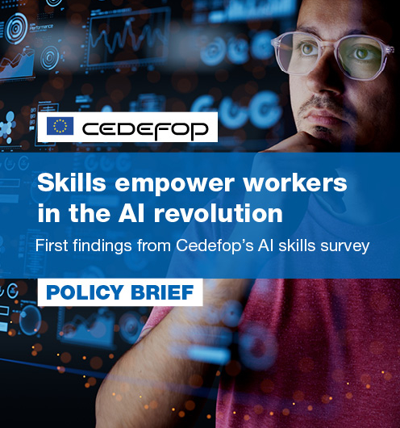
Tekoäly muokkaa jo työelämää
Tekoäly ei ole enää tulevaisuuden huolenaihe, vaan se on nykypäivän todellisuutta työpaikoilla kaikkialla Euroopassa..
Cedefopin vuoden 2024 tekemä tekoälytaitotutkimus,, joka kattoi yli 5 000 työntekijää 11 EU:n jäsenvaltiossa, osoitti, että yli 28 % Euroopan aikuistyövoimasta käyttää jo tekoälytyökaluja työssään. Samaan aikaan kuusi kymmenestä työntekijästä on alttiita jonkinlaiselle tekoälyyn liittyvälle tehtävänmuutokselle tulevina vuosina. Ammatillisen koulutuksen opettajille nämä luvut viestivät selkeästi: tänään kouluttamamme oppijat siirtyvät työpaikoille, joissa tekoäly on normaali osa päivittäistä toimintaa.
Notes:
https://www.cedefop.europa.eu/en/publications/9201

Slide 7

Tekoäly muokkaa jo työelämää
Haaste ei kuitenkaan koske pelkästään oppijoita. Cedefopin kyselytutkimus paljasti myös, että 40–60 prosentilla aikuistyöntekijöistä on heikko käsitys tekoälystä, sen toiminnasta ja sen yhteiskunnallisista seurauksista. Lähes 44 prosenttia työntekijöistä ilmaisi huolensa siitä, etteivät he saisi riittävää koulutusta tekoälyn rinnalla työskentelyyn. Juuri tämä kuilu tekoälyn nopean käyttöönoton ja ihmisten valmiuden välillä käyttää sitä tehokkaasti ja kriittisesti on se, missä ammatillisen koulutuksen kouluttajat voivat tehdä ratkaisevan eron.

Slide 8
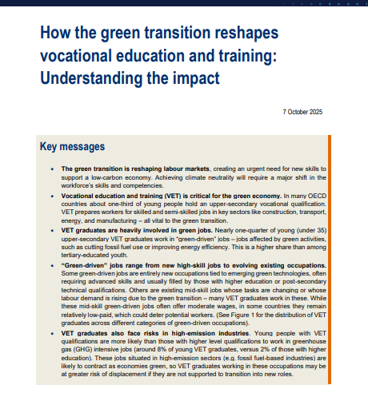
Ammatillinen koulutus sijaitsee vihreän ja digitaalisen siirtymän risteyskohdassa.
Euroopan kaksi ratkaisevaa muutosta, vihreä siirtymä ja digitaalinen siirtymä, kohtaavat suoraan ammatillisessa koulutuksessa. OECD:n (2025) raportin mukaan lähes neljännes ammatillisen koulutuksen suorittaneista nuorista työskentelee jo ”vihreillä aloilla”, mikä on suurempi osuus kuin yliopistokoulutuksen saaneiden ikätovereiden keskuudessa. Ammatillinen koulutus valmistaa työntekijöitä aloille kuten rakentaminen, energia, liikenne, maatalous ja teollisuus, jotka kaikki ovat keskeisiä EU:n vihreän kehityksen ohjelmassa ja joita tekoäly on muuttamassa. SUSTaiN-hanke toimii juuri tässä risteyskohdassa ja tutkii, miten tekoäly voi edistää kestävyyttä näillä avainaloilla.
Notes:
https://www.oecd.org/content/dam/oecd/en/publications/reports/2025/10/how-the-green-transition-reshapes-vocational-education-and-training_c3ba6762/4819bf34-en.pdf

Slide 9

Ammatillinen koulutus sijaitsee vihreän ja digitaalisen siirtymän risteyskohdassa.
Cedefopin äskettäinen analyysi eurooppalaisista verkossa julkaistuista työpaikkailmoituksista paljastaa silmiinpistävän suuntauksen: generatiivisen tekoälyn tultua markkinoille vuoden 2022 lopulla fyysistä läsnäoloa, manuaalista osaamista ja soveltavia teknisiä taitoja vaativien ammattien osuus avoimista työpaikoista on itse asiassa kasvanut. Tekoäly ei korvaa näitä työpaikkoja, vaan muuttaa niiden suorittamistapaa. Tämä tarkoittaa, että ammatillisen koulutuksen järjestelmien on annettava oppijoille paitsi perinteisiä ammatillisia taitoja myös tekoälyn osaamista, jotta he voivat käyttää uusia työkaluja luottavaisesti ja kriittisesti omalla alallaan.
Notes:
https://www.oecd.org/content/dam/oecd/en/publications/reports/2025/10/how-the-green-transition-reshapes-vocational-education-and-training_c3ba6762/4819bf34-en.pdf
https://www.cedefop.europa.eu/en/publications/9201

Slide 10
Poliittinen tilanne tukee nyt toimintaa
EU on antanut selkeän poliittisen painoarvon tekoälyn integroinnille koulutuksessa. Digitaalisen koulutuksen toimintasuunnitelmassa 2021–2027 kehotetaan päivittämään digitaalisten osaamiskehysten kattamaan tekoälyyn liittyvät taidot, ja päivitetty DigComp 2.2 -kehys sisältää nyt yli 70 tekoälyyn liittyvää esimerkkiä. Ratkaisevasti EU:n tekoälylain 4 artikla, joka tuli voimaan 2. helmikuuta 2025, edellyttää kaikilta tekoälyjärjestelmiä käyttöönottavilta organisaatioilta riittävän tekoälylukutaidon varmistamista henkilöstönsä keskuudessa. Ammatillisille oppilaitoksille tämä ei ole vain pyrkimys, vaan siitä on tulossa lakisääteinen velvoite.
UNESCO julkaisi maailmanlaajuisesti syyskuussa 2023 uraauurtavan ohjeistuksensa generatiivisesta tekoälystä koulutuksessa ja tutkimuksessa, joka on ensimmäinen laatuaan oleva maailmanlaajuinen viitekehys. UNESCOn Myöhempi Tekoälyosaamiskehys Opettajille (2024) tarjoaa jäsennellyn polun tekoälyn perustaidoista itsevarmaan ja innovatiiviseen käyttöön. Matkan suunta on selvä: ammatillisen koulutuksen opettajien odotetaan kehittävän tekoälyosaamista, ja heitä tukevat viitekehykset ovat jo olemassa.

Slide 11
Kolme syytä, miksi tekoälyllä on nyt merkitystä ammatilliselle koulutukselle
Why AI matters for VET
The workplace has already changed. Over 28% of European workers use AI on the job, and six in ten face AI-related task changes,our learners need to be ready. (Cedefop, 2025)
VET is central to the green transition. Nearly 25% of young VET graduates work in green-driven jobs; AI is a powerful tool for accelerating sustainability across these sectors. (OECD, 2025)
Policy demands action. The EU AI Act now requires AI literacy for all staff working with AI systems, VET institutions included. (EU AI Act, Article 4, February 2025

Slide 12

TAPAUSTUTKIMUS Saksan KI B³ - projekti; Tekoälyn tuominen kaksoistutkinto-opintojen ammatilliseen koulutukseen
Saksan KI B³ -projektissa otettiin käyttöön tekoälyn ja koneoppimisen lisätutkinto oppisopimusopiskelijoille kaksoispohjaisessa ammatillisessa koulutusjärjestelmässä, joka on avoin eri aloille kaupallisista ja teollisista aloista teknisiin ammatteihin. Monimenetelmäisessä tutkimuksessa, johon osallistui 73 oppijaa ja 4 opettajaa, havaittiin voimakasta kysyntää tekoälyn perusteille yhdistettynä käytännönläheisiin, työelämässä sovellettaviin sovelluksiin.
Tutkimus toi esiin myös kiireellisen tarpeen ammatillisen koulutuksen opettajien ammatilliselle kehittämiselle, ennen kuin tekoälyä voidaan ottaa tehokkaasti käyttöön laajamittaisesti.
Notes:
Petridou, E., & Lao, L. (2024). Identifying challenges and best practices for implementing AI additional qualifications in vocational and continuing education: a mixed methods analysis. International Journal of Lifelong Education, 43(4), 385–400. https://doi.org/10.1080/02601370.2024.2351076
https://www.cedefop.europa.eu/en/news/germany-ai-emerging-key-vet-competence

Slide 13
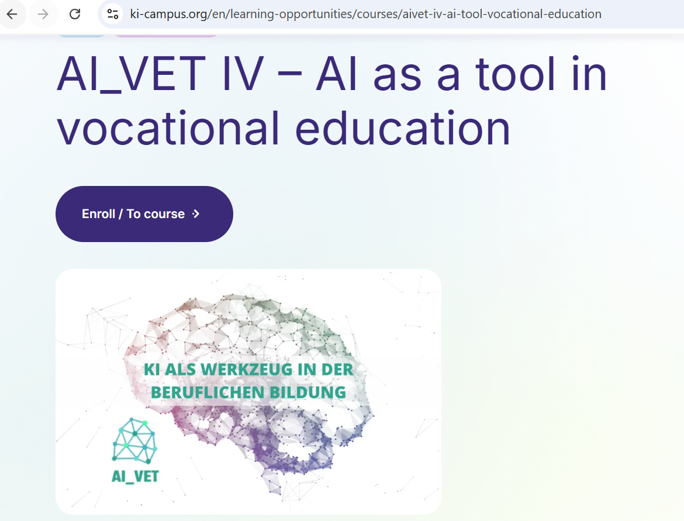
Lisäresurssi
KI-Campus: Tekoäly työkaluna ammatillisessa koulutuksessa
Ilmainen omaan tahtiin etenevä verkkokurssi ammatillisen koulutuksen konteksteihin, älyluokat, opetusjärjestelmät, chatbotit.
https://ki-campus.org/en/learning-opportunities/courses/aivet-iv-ai-tool-vocational-education

Slide 14
02
Luku 2
Vinkkejä tekoälyn käyttöönottoon

Slide 15

Aloita uteliaisuudesta, älä asiantuntemuksesta
Sinun ei tarvitse olla teknologia-asiantuntija aloittaaksesi tekoälyn käytön opetuksessasi. Tehokkain ensimmäinen askel on yksinkertaisesti kokeilla työkalua itse, ilman oppilaiden katselua ja ilman panoksia. Avaa ChatGPT tai vastaava työkalu ja pyydä sitä laatimaan lämmittelykysymys seuraavaa oppituntiasi varten, ehdota työpaikkatilannetta luokkakeskustelua varten tai yksinkertaista teknistä kappaletta alemman tason lukijoille. Tekoäly antaa sinulle nopean ensimmäisen version, ja ammatillinen harkintasi muuttaa sen oppijoillesi hyödylliseksi.
Common Sense Education (2024)

Slide 16

Aloita uteliaisuudesta, älä asiantuntemuksesta
Common Sense Education (2024) tarjoaa käytännöllisen lähtökohdan: käytä tekoälyä kielitehtäviin, ideoiden tuottamiseen, selitysten laatimiseen ja tekstin muokkaamiseen, mutta älä koskaan lopulliseen tutkimukseen tai tosiasioiden selvittämiseen ilman tarkistusta. Generatiivinen tekoäly on hyödyllisintä idea- ja lähtökohtana. Sitä ei voi pitää luotettavana ainoana totuuden lähteenä, koska se voi tuottaa uskottavalta kuulostavia virheitä, joita kutsutaan ”hallusinaatioiksi”. Käsittele kaikkea tekoälyn tuottamaa materiaalia alustavana luonnoksena, joka vaatii ammattimaisen tarkistuksen ennen kuin se päätyy oppijoillesi.
Common Sense Education (2024)

Slide 17

Rakenna itseluottamustasi askel askeleelta
UNESCOn tekoälyosaamiskehys opettajille (2024) määrittelee kolme etenemistasoa: Hanki (tekoälyn perustaidot), Syvennä (luottavainen, eettinen käyttö) ja Luo (tekoälyn käyttö opetuksen innovointiin). Useimmat ammatillisen koulutuksen opettajat aloittavat Hanki-tasolta, ja se on juuri oikea lähtökohta. Viitekehyksen viisi osaamisaluetta – ihmiskeskeinen ajattelutapa, etiikka, tekoälyn perusteet, tekoälypedagogiikka ja ammatillinen oppiminen – tarjoavat hyödyllisen ajatuskartan omalle kehitysmatkallesi.
UNESCO (2024); EDU-AI Erasmus+ Projekti (2025)

Slide 18

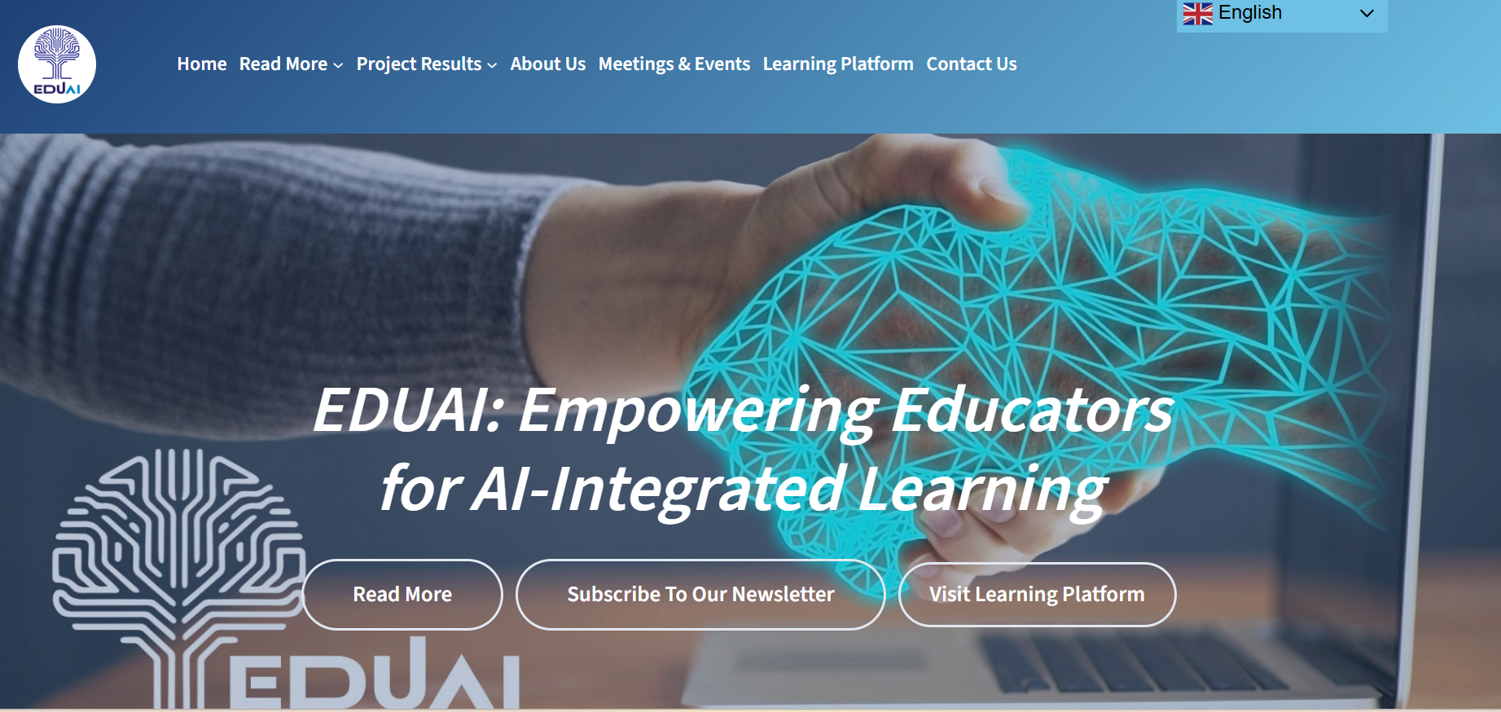
Rakenna itseluottamustasi askel askeleelta
Tutkimukset osoittavat johdonmukaisesti, että käytännönläheinen koulutus on se, mikä ratkaisee. EDU-AI Erasmus+ -hankkeessa (2024–2025), jossa koulutettiin ammatillisen koulutuksen opettajia Liettuassa, Belgiassa ja Italiassa, havaittiin, että 66,7 % osallistuneista kouluttajista ei ollut saanut aiempaa tekoälykoulutusta ennen ohjelmaa.
Modulaaristen, käytännönläheisten työpajojen jälkeen "hyvän" tekoälyymän omaavien opettajien osuus nousi lähes 30 prosenttia. Strukturoitu, käytännönläheinen perehdytys toimii, et tarvitse tietojenkäsittelytieteen tutkintoa; tarvitset luvan kokeilla ja turvallisen tilan oppia.
Notes:
UNESCO (2024); EDU-AI Erasmus+ Project (2025)

Slide 19
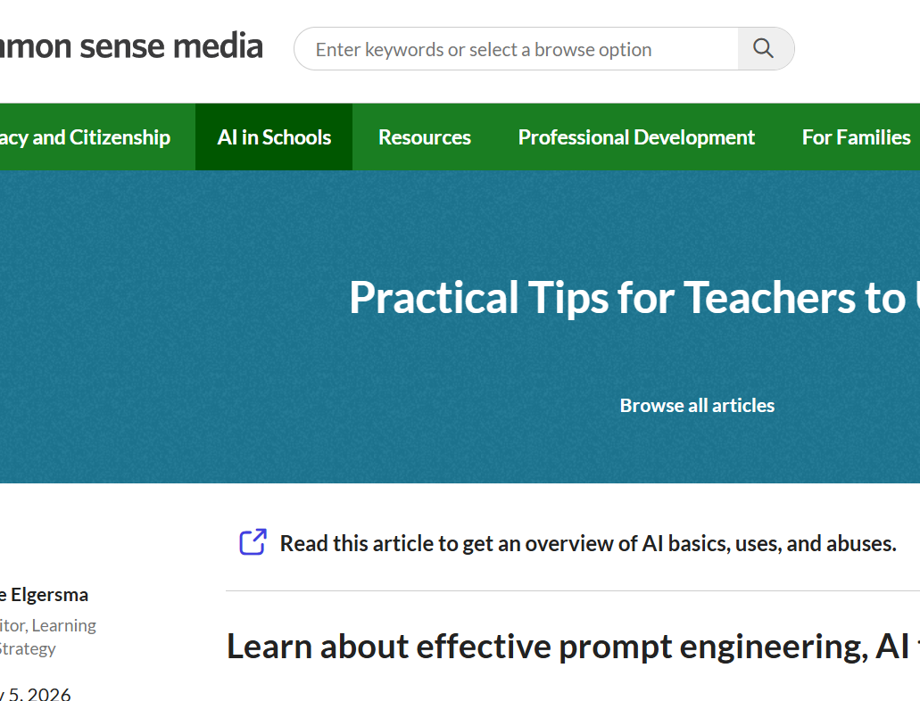
Suojaa yksityisyyttä ja tarkista kaikki
Kaksi ehdotonta sääntöä on voimassa ensimmäisestä päivästä lähtien. Ensinnäkin, älä koskaan anna itsestäsi tai opiskelijoista henkilökohtaisia ​​tietoja avoimiin tekoälytyökaluihin, kuten ChatGPT:hen tai Geminiin. Nämä työkalut saattavat tallentaa ja käsitellä syöttämiäsi tietoja tavoilla, jotka ovat ristiriidassa GDPR:n ja oppilaitoksesi tietosuojakäytäntöjen kanssa. Jos sinun on käytettävä opiskelijoihin liittyviä esimerkkejä, anonymisoi ne kokonaan tai käytä kuvitteellisia skenaarioita. Ota aina yhteyttä oppilaitoksesi tietosuojavastaavaan ennen uuden tekoälytyökalun käyttöä.
Common Sense Education (2024); Uudet ohjeet opettajien avuksi digitaalisen koulutuksen johtamisessa Euroopassa (maaliskuu 2026)

Slide 20
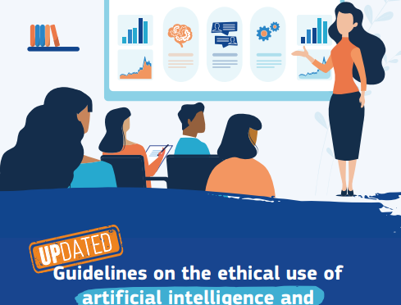
Suojaa yksityisyyttä ja tarkista kaikki
Toiseksi, tarkista aina tekoälyn luoma sisältö ennen sen käyttöä oppijoiden kanssa. Tekoälytyökalut voivat tuottaa tekstiä, joka on luettavissa varmasti, mutta se voi sisältää virheitä, vanhentunutta tietoa tai keksittyjä lähteitä.Tämä on erityisen tärkeää ammatillisessa koulutuksessa, jossa epätarkat turvallisuustiedot tai virheelliset tekniset menettelytavat voivat aiheuttaa vakavia seurauksia. Ottakaa tavaksi tarkistaa tekoälyn tuottamat tulokset luotettavien lähteiden avulla ja näyttäkää oppilaille esimerkkiä tästä kriittisestä arviointitavasta: tekoälyn kyseenalaistaminen on yhtä tärkeää kuin sen käytön opettaminen.
Common Sense Education (2024); Uudet ohjeet opettajien avuksi Euroopan digitaalisen koulutuksen johtamisessa (maaliskuu 2026)

Slide 21
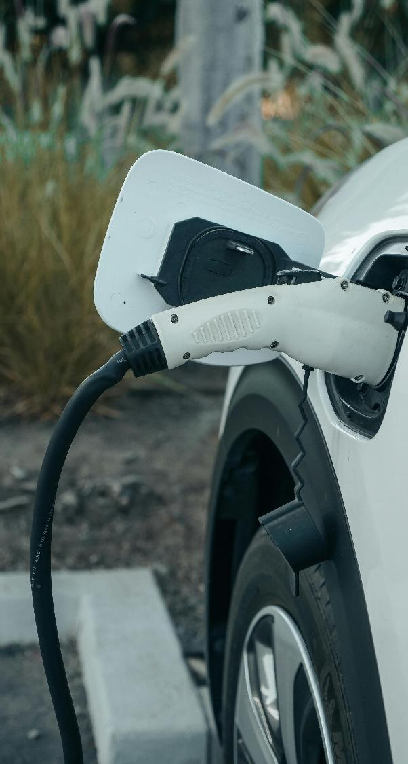
Kolme tehokkaasti tekoälyä hyödyntävän opettajan toimintatapaa
01
Tarkista tiedot ennen jakamista. Tekoälytyökalut voivat tuottaa uskottavia virheitä ja keksittyjä lähteitä, joten tarkista aina tiedot luotettavista lähteistä ennen kuin käytät niitä oppijoiden kanssa. UNESCO, 2023)
02
Suojaa tietoja aina. Älä koskaan syötä oppilaiden nimiä, arvosanoja tai henkilötietoja avoimille tekoälyalustoille, käytä sen sijaan anonymisoituja tai kuvitteellisia esimerkkejä. (Uudet ohjeet opettajien avuksi Euroopan digitaalisen koulutuksen johtamisessa, maaliskuu 2026); GDPR)
Pohdi, mitä saat ja mitä menetät. Tekoäly voi säästää aikaa ideoinnissa tai luonnoksien laatimisessa, mutta muista säilyttää opetuksessasi tietoisesti luovuus, vuorovaikutus ja kriittinen ajattelu. (Common Sense Education, 2024)
03

Slide 22

CASE-TUTKIMUS EDU-AI Erasmus+ -projekti, ammatillisen koulutuksen opettajien kouluttaminen kolmessa maassa
Liettuassa ART+INN:n koordinoima EDU-AI-projekti (2024–2025) koulutti ammatillisen koulutuksen opettajia Liettuassa, Belgiassa ja Italiassa integroimaan tekoälyn opetuskäytäntöihinsä monikielisen digitaalisen työkalupakin avulla, joka sisälsi mikro-oppimismoduuleja perustasolla, keski- ja edistyneellä tasolla. Ennen projektia 66,7 prosentilla osallistujista ei ollut aiempaa tekoälykoulutusta. Käytännön työpajojen jälkeen opettajien itse arvioima "hyvä" tekoälyn ymmärtäminen nousi lähes 30 prosenttia, mikä osoittaa, että jäsennelty, käytännönläheinen koulutus voi nopeasti rakentaa itseluottamusta.
EDU-AI-projekti (2025)

Slide 23
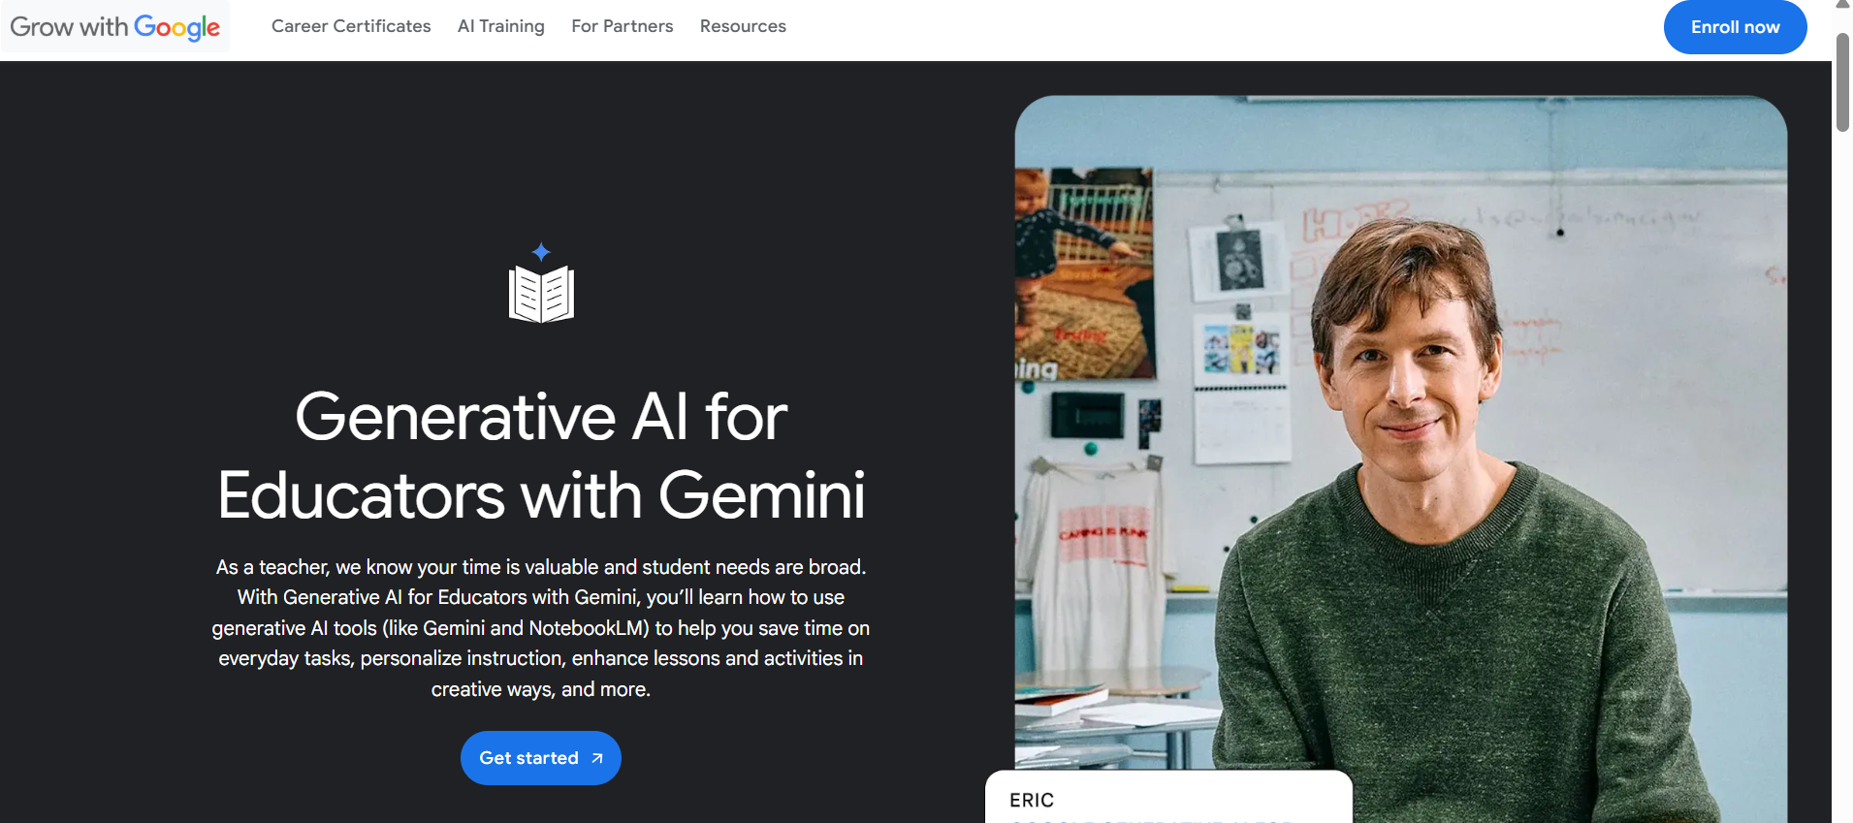
Lisäresurssi
Google: Generatiivinen tekoäly opettajille
Ilmainen, noin kahden tunnin, jonka voi suorittaa omaan tahtiin, ja jossa perehdytään Google Geminin ja NotebookLM:n käytännön käyttöön oppituntien suunnittelussa, arvioinnissa ja palautteen antamisessa. Kurssin suorittamisesta saa todistuksen.
suorittamisesta.https://grow.google/ai-for-educators/

Slide 24
03
Luku 3 –
Eettiset Näkökohdat

Slide 25
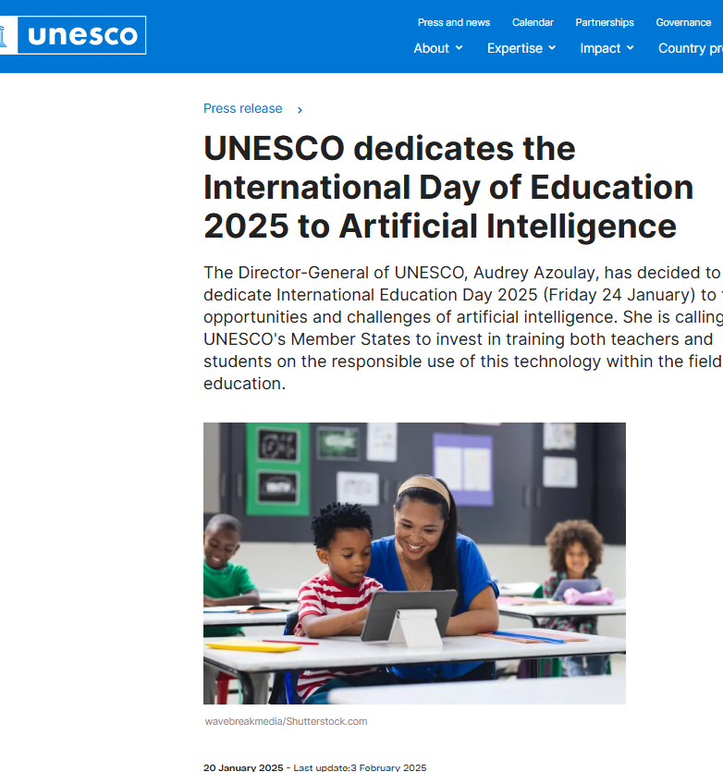
Etiikan on kuljettava käyttöönoton rinnalla
Tekoälytyökalujen helpottuessa houkutus keskittyä siihen, mitä ne osaavat tehdä, ja murehtia etiikasta myöhemmin. Tämä on virhe.
UNESCOn pääjohtaja Audrey Azoulay totesi kansainvälisenä koulutuspäivänä 2025: "Tekoäly tarjoaa merkittäviä mahdollisuuksia koulutukselle, edellyttäen, että sen käyttöönottoa kouluissa ohjaavat selkeät eettiset periaatteet." Tekoälyn eettiset ulottuvuudet – puolueellisuus, yksityisyys, läpinäkyvyys, oikeudenmukaisuus ja ympäristövaikutukset – ovat perustavanlaatuisia tekoälyn asianmukaiselle käytölle, ja ammatillisen koulutuksen opettajilla on vastuu näyttää eettistä mallia aivan ensimmäisestä vuorovaikutuksesta lähtien..
Notes:
UNESCO (2025); EU AI Act (2024)

Slide 26
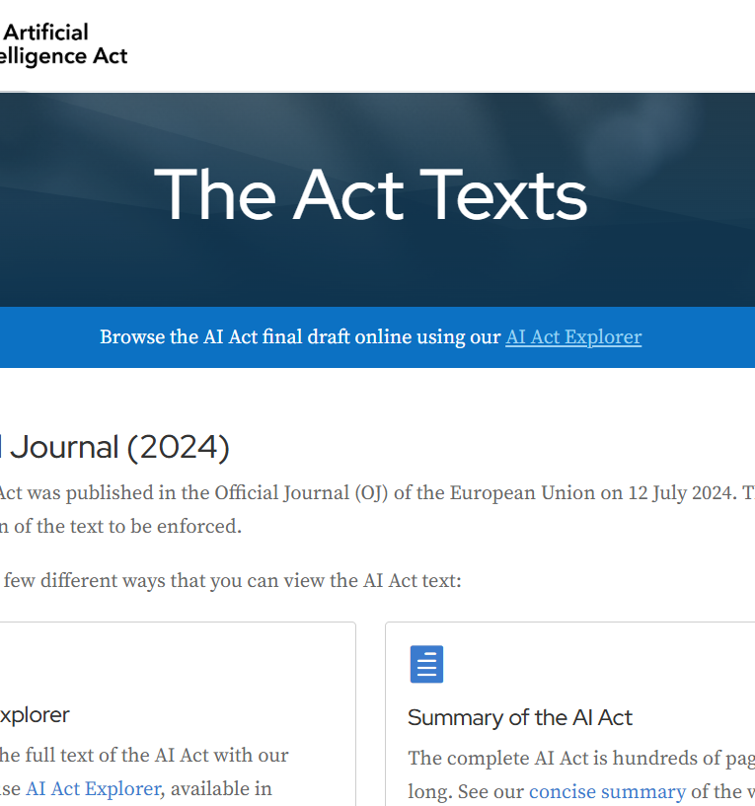
Etiikan on kuljettava käyttöönoton rinnalla
EU:n tekoälylaki (asetus 2024/1689) luokittelee tekoälyn koulutuksessa "korkean riskin" alueeksi. Tekoälyjärjestelmät, joita käytetään pääsyn myöntämiseen oppilaitoksiin, oppimistulosten arviointiin tai käyttäytymisen seurantaan tenttitilanteissa, ovat kaikki tiukkojen vaatimusten alaisia. Näitä vaatimuksia ovat muun muassa riskienhallinta, tietohallinto, läpinäkyvyys ja ihmisen suorittama valvonta. Laki kieltää myös kokonaan tunnetunnistusjärjestelmät oppilaitoksissa (voimassa helmikuusta 2025 alkaen). Nämä säännökset vaikuttavat suoraan siihen, mitä tekoälytyökaluja ammatillisen koulutuksen oppilaitokset voivat käyttää ja mitä eivät.
Notes:
UNESCO (2025); EU AI Act (2024)

Slide 27
Puolueellisuus, oikeudenmukaisuus ja tekoälyn harkinnan rajat
Tekoälyjärjestelmät oppivat datasta, ja data heijastaa maailman olemassa olevia eriarvoisuuksia. Tämä tarkoittaa, että tekoäly voi lisääntyä ja jopa vahvistaa ennakkoluuloja, jos emme ole valppaita. Tutkimukset ovat osoittaneet, että tekoälyllä toimivat plagioinnintunnistustyökalut merkitsevät suhteettoman usein sellaisten opiskelijoiden kirjoituksia, joille opetuskieli ei ole heidän äidinkielensä, vaikka heidän työnsä olisi kirjoitettu kokonaan ilman tekoälyn apua. Toisessa tapauksessa tekoälypohjainen keskeyttämisen ennustustyökalu tunnisti suhteettoman usein vähemmistöopiskelijoita riskiryhmään kuuluviksi, mikä vaarantaa itseään toteuttavien ennustusten syntymisen.
Käytännön opetus on yksinkertainen: älä koskaan käytä tekoälyä ainoana perusteena oppijoita, valintapäätöksiä, arvosanoja, etenemistä tai kurinpitotoimia koskeville seurauksille. Käytä aina ihmisen harkintaa viimeisenä tarkastuksena. Kun käytät tekoälyä sisällön luomiseen, tarkista se stereotypioiden, kulttuuristen oletusten ja yksipuolisten näkökulmien varalta. Tekoälyn tuotokset ovat ehdotuksia, eivät tuomioita, ja ammatillinen vastuumme oppijoitamme kohtaan pysyy muuttumattomana.
Federation of American Scientists (2024); EdTech Magazine (2025)

Slide 28
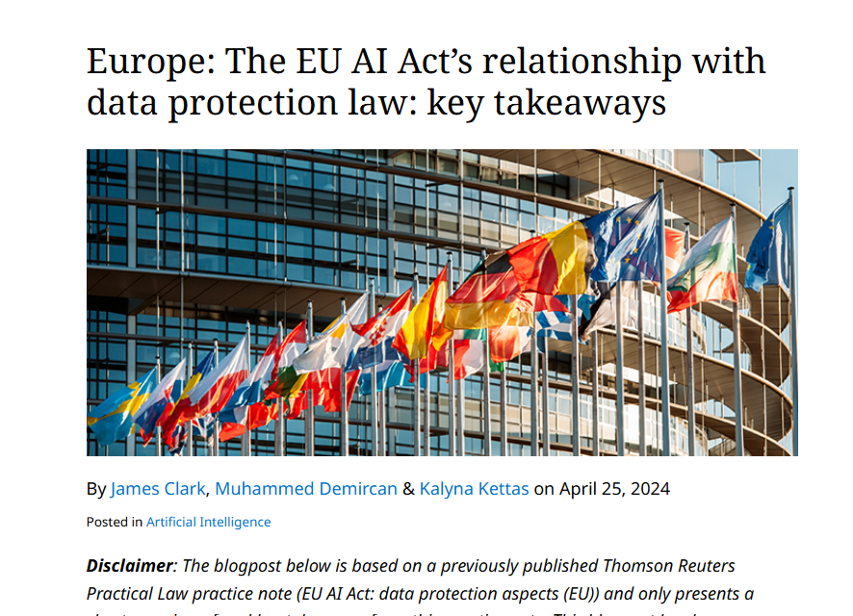
Tietosuoja, akateeminen integriteetti ja ympäristövaikutukset
Tietosuoja on ehdoton vaatimus. GDPR:n mukaan opiskelijoiden tiedot ovat suojattuja henkilötietoja, ja niiden syöttäminen avoimiin tekoälyalustoihin ilman asianmukaisia suojatoimia voi olla tietoturvaloukkaus.
Käytännön ohjeita ovat muun muassa seuraavat: älä koskaan syötä opiskelijoiden nimiä, arvosanoja tai tunnistettavia tietoja ChatGPT:n kaltaisiin työkaluihin; tarkista, onko oppilaitoksesi hyväksynyt tiettyjä tekoälytyökaluja asianmukaisilla tietojenkäsittelysopimuksilla; ja ota yhteyttä tietosuojavastaavaasi ennen uuden työkalun käyttöönottoa.
Notes:
UNESCO (2023); UK DfE (2025); NEA (2025); MIT News (2025)

Slide 29
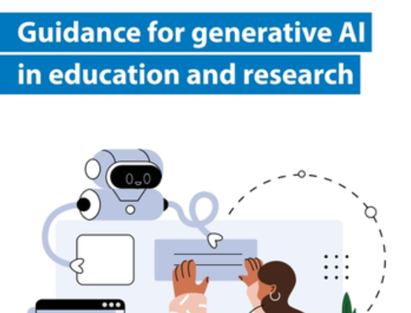
Tietosuoja, akateeminen integriteetti ja ympäristövaikutukset
Akateeminen integriteetti edellyttää uusia keskusteluja oppijoiden kanssa. UNESCO (2023) suosittelee, että opettajat määrittelevät selkeästi tekoälyn hyväksyttävän käytön rajat kullekin tehtävälle ja vaativat opiskelijoita raportoimaan, miten he ovat käyttäneet tekoälyä työssään.
Lopuksi, tekoälyn ympäristövaikutukset ovat erityisen merkityksellisiä SUSTaiN-hankkeelle, sillä yksi generatiivinen tekoälyhaku kuluttaa noin 4–5 kertaa enemmän energiaa kuin tavallinen verkkohaku, ja suurten tekoälymallien kouluttaminen voi päästää satoja tonneja hiilidioksidipäästöjä. Näiden kompromissien avoin keskustelu on sekä eettinen velvoite että kestävän kehityksen oppitunti.
Notes:
Guidance for generative AI in education and research, UNESCO 2023
UNESCO (2023); UK DfE (2025); NEA (2025); MIT News (2025)

Slide 30
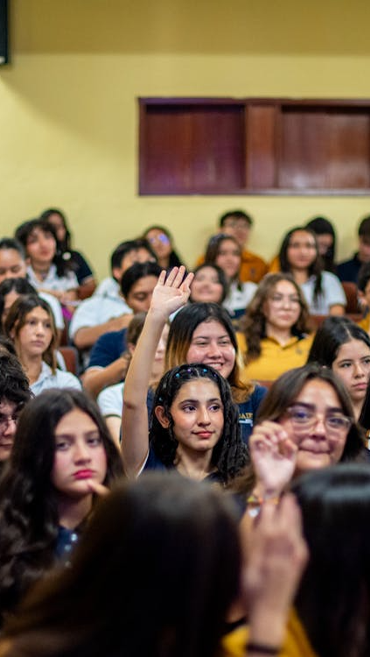
CASE-TUTKIMUS AI4InclusiveEducation (Belgia) UNESCO-palkinnon voittaja 2025
Belgialaisen La Scientothèquen kehittämä AI4InclusiveEducation-projekti, joka on osa Erasmus+ SteamCity -aloitetta, sai UNESCOn King Hamad -palkinnon vuonna 2025 tekoälyn vastuullisen käytön edistämisestä koulutuksessa. Projekti tarjoaa tekoälykasvatusta kansalais- ja monitieteisestä näkökulmasta 10–18-vuotiaille nuorille, erityisesti heikommassa asemassa oleville yhteisöille, ja tutkii tietosuojaa, algoritmien väärinkäyttöä ja väärää tietoa paikallisiin kysymyksiin keskittyvien aktiviteettien avulla. Projekti on tavoittanut yli 6 000 oppijaa ja 300 opettajaa avoimien moduulien kautta.
Notes:
UNESCO (2025); La Scientothèque / Erasmus+ SteamCity

Slide 31
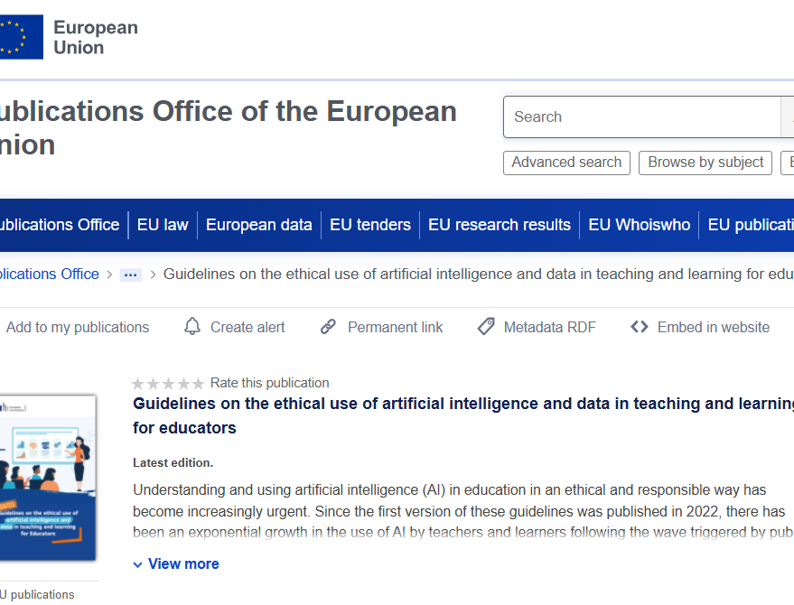
LISÄRESURSSIT
Euroopan komissio: Tekoälyä koskevat eettiset ohjeet opettajille
Käytännönläheisiä, skenaarioihin perustuvia ohjeita opettajille, joilla on vähän tai ei lainkaan aiempaa kokemusta tekoälyn käytöstä. Saatavilla kaikilla EU:n kielillä ja niitä mainostetaan Erasmus+ -ohjelman kautta.
https://education.ec.europa.eu/focus-topics/digital-education/action-plan/action-6

Slide 32
04
Luku 4 –
Tekoälyn hyödyt opetuksessa ja oppimisessa

Slide 33
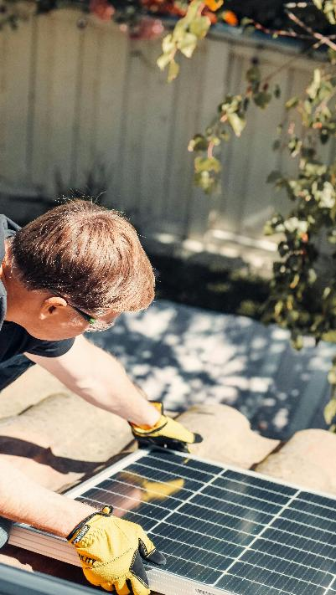
Personointi, joka todella toimii
Yksi tekoälyn vaikuttavimmista eduista koulutuksessa on sen kyky personalisoida oppimista laajuudessa, johon yksikään opettaja ei pysty yksin.
Tekoälyavusteisen personoidun oppimisen tutkimusten meta-analyysi (2019–2024) osoitti keskisuuren tai suuren positiivisen vaikutuksen oppimistuloksiin verrattuna ei-adaptiivisiin lähestymistapoihin, ja kokonaisopetus parani 0,36 keskihajonnalla.
Erityisen huomattava tulos vuodelta 2025 oli, että Harvardin yliopiston fysiikan laitoksella tekoälyopettajia käyttäneet opiskelijat oppivat yli kaksi kertaa enemmän lyhyemmässä ajassa verrattuna perinteisiin aktiivisen oppimisen luokkiin.
Notes:
David Publisher (2025); Harvard Physics Study (2025)

Slide 34
Personointi, joka todella toimii
Erityisesti ammatillisessa koulutuksessa tekoälypohjainen personointi on käytännön tasolla kiireellistä. Ammatilliset luokkahuoneet kokoavat usein yhteen oppijoita, joilla on hyvin vaihteleva ennakkotieto, kielitaito ja oppimisnopeus. Tekoälytyökalut, kuten Diffit voivat ottaa monimutkaisen teknisen käsikirjan ja tuottaa versioita useille lukutasoille muutamassa minuutissa, kun taas ChatGPT voi luoda saman käsitteen selityksiä eri vaikeustasoilla.
Ammatillisen koulutuksen opettajille, jotka opettavat monimuotoisia oppijaryhmiä, kuten aikuisopiskelijoita, maahanmuuttajia ja uuteen alaan siirtyviä, tällainen nopea ja kohdennettu sopeuttaminen on käytännön välttämättömyys.
Notes:
David Publisher (2025); Harvard Physics Study (2025)

Slide 35
Ajan takaisin ottaminen sille, millä on eniten merkitystä
Ammatillisen koulutuksen opettajat raportoivat jatkuvasti, että hallinnolliset tehtävät, oppituntien suunnittelu, arviointien laatiminen, palautteen kirjoittaminen ja dokumentaation hallinta vievät aikaa, jonka he mieluummin käyttäisivät oppijoiden kanssa.
Yhdistyneen kuningaskunnan Education Endowment Foundationin pilottihankkeessa (2023) havaittiin, että ChatGPT:n käyttö hallinnollisiin tehtäviin vähensi suunnittelu- ja hallintoaikaa noin 31 % eli noin 25 minuuttia viikossa opettajaa kohden. Muissa tutkimuksissa tekoälyä vähintään viikoittain käyttävät opettajat säästävät keskimäärin 5,9 tuntia viikossa, ja 55 % sanoo tekoälyn antaneen heille enemmän aikaa suoraan vuorovaikutukseen oppilaiden kanssa.
Notes:
EEF (2023); Gallup / DemandSage (2025); UK DfE (2025)

Slide 36

Ajan takaisin ottaminen sille, millä on eniten merkitystä
Ison-Britannian opetusministeriö investoi 3 miljoonaa puntaa tekoälypohjaisiin työkaluihin opettajille tunnustaen, että generatiivinen tekoäly voi auttaa koulutusalan työvoimaa vähentämällä hallinnollista taakkaa. Ammatillisen koulutuksen kouluttajille, jotka jakavat aikansa luokkahuoneopetuksen, työpajojen ohjauksen, työnantajayhteydenpidon ja dokumentoinnin kesken, jopa vaatimattomat ajansäästöt voivat tarkoittaa merkittävästi enemmän aikaa heidän roolinsa arvokkaille, inhimillisille puolille: mentoroinnille, havainnollistamiselle ja oppijoiden valmentamiselle käytännön tehtävien avulla.
Notes:
EEF (2023); Gallup / DemandSage (2025); UK DfE (2025)

Slide 37
Osallisuuden edistäminen ja osaamisvajeen kaventaminen
Tekoälyllä on merkittävä potentiaali tehdä ammatillisesta koulutuksesta osallistavampaa ja saavutettavampaa. OECD:n vuoden 2025 raportti tekoälystä ja neurodivergenteista oppijoista ammatillisessa koulutuksessa, joka perustui yli 50 sidosryhmän haastatteluihin, totesi, että tekoäly ja edistyneet teknologiat voivat tehdä ammatillisesta koulutuksesta mukautuvampaa, saavutettavampaa ja osallistavampaa oppijoille, joilla on autismi, ADHD, lukihäiriö ja muita sairauksia. Tekstistä puheeksi-, puheesta tekstiksi- ja generatiiviset tekoälytyökalut mahdollistavat oppijoiden vuorovaikutuksen materiaalien kanssa heidän haluamassaan muodossa, kun taas laajennetun todellisuuden ympäristöt tarjoavat psykologisesti turvallisia tiloja taitojen harjoitteluun ennen oikeille työpaikoille siirtymistä.
Suomen suurimmassa erityistarpeisten ammatillisessa oppilaitoksessa Thinglink ja AR-älylasien avulla rakennetut 360° työpaikkaympäristöt antavat oppijoille mahdollisuuden vierailla työpaikoilla etukäteen, harjoitella tehtäväsarjoja ja rakentaa itseluottamusta ennen tosielämän harjoitteluja. Laajempi pointti on tärkeä: tekoäly ei palvele vain tekniikkaosaavimmista oppijoista. Kun se suunnitellaan ja käytetään harkitusti, se voi olla tasa-arvon voima ja tavoittaa ne, joita perinteinen ammatillinen koulutus on perinteisesti alipalvellut.
Notes:
OECD (2025); EVTA / Recogn(AI)ze Project (2025)

Slide 38

CASE-TUTKIMUS Tekoälyohjattu XR-hitsauskouluttaja, tekoälyyn perustuva oppiminen teknisessä ja ammatillisessa koulutuksessa
Tutkijat kehittivät monianturisen, tekoälyavusteisen hitsauskouluttajan, joka yhdistää teräväpiirtokamerat, RGB-D-anturit (väri- ja syvyystiedon tuottavat sensorit) sekä koneoppimisalgoritmit tarjotakseen oppijoille reaaliaikaista ja yksilöllistä palautetta motorisista taidoista ja työtekniikasta. Kontrolloidussa tutkimuksessa tekoälyohjattua järjestelmää käyttäneet opiskelijat saavuttivat merkittävästi paremman hitsaustarkkuuden ja oppivat nopeammin kuin sekä perinteistä opetusta saaneet että ilman tekoälyä toimivaa virtuaalitodellisuuskoulutusta käyttäneet opiskelijat. Tätä ”kehollisen tekoälyoppimisen” (embodied AI learning) lähestymistapaa pidetään yhtenä tähän mennessä metodologisesti vahvimmista ja tarkimmin kontrolloiduista tutkimuksista tekoälyn hyödyntämisestä ammatillisessa koulutuksessa.
Notes:
Lee et al. (2021); Preprints.org Systematic Review (2025)

Slide 39
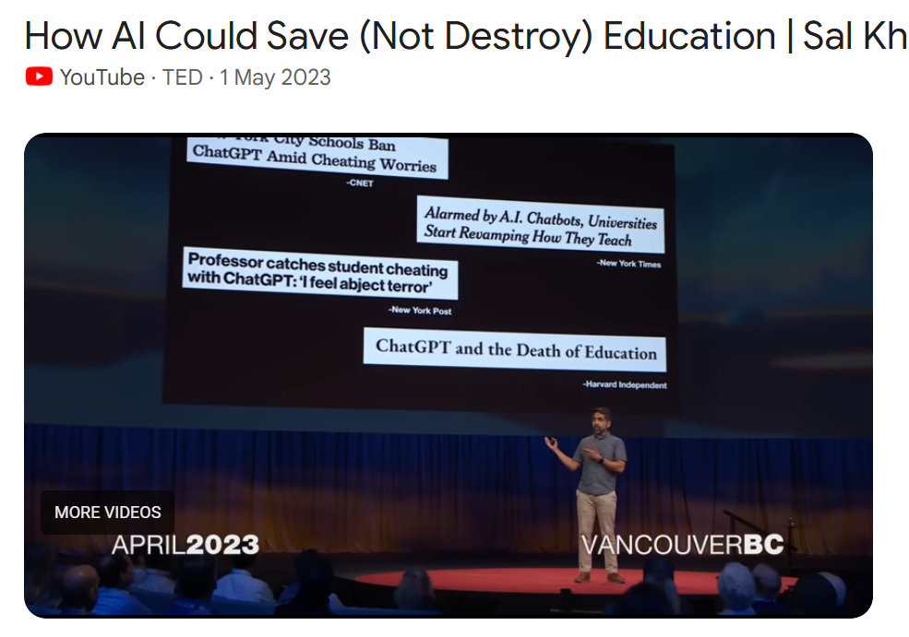
LISÄRESURSSIT
Sal Khan: Kuinka tekoäly voisi pelastaa (ei tuhota) koulutuksen
15 minuutin TED-puhe vuodelta 2023, jossa esitellään tekoälyopettaja Khanmigoa reaaliajassa. Esitys on erittäin ymmärrettävä aloittelijoille ja tarjoaa kiinnostavan katsauksen tekoälyn positiiviseen potentiaaliin koulutuksessa
'Sal Khan TED AI education 2023'

Slide 40
05
Luku 5 –
Tekoälytyökalut opetukseen ja oppimiseen

Slide 41
Sinun ei tarvitse hallita kaikkia työkaluja, aloita yhdellä tai kahdella
Koulutuksessa käytettävien tekoälytyökalujen valikoima laajenee nopeasti, ja se voi tuntua ylivoimaiselta. Hyvä uutinen on, että sinun ei tarvitse opetella niitä kaikkia. Tehokkain lähestymistapa on tunnistaa yksi tai kaksi työkalua, jotka vastaavat nykyisiä tarpeitasi ja oppijoidesi kontekstia, kokeilla niitä matalan panoksen ympäristössä ja rakentaa siitä eteenpäin. Useimmat tässä osiossa käsitellyt työkalut tarjoavat ilmaisia ​​versioita, jotka ovat enemmän kuin riittäviä aloittamiseen, ja jos osaat kirjoittaa kysymyksen tai ladata asiakirjan, voit käyttää näitä työkaluja.
Kun valitset työkalua, kysy itseltäsi kolme kysymystä. Ensinnäkin, vastaako se todelliseen tarpeeseen käytännössäni, kuten oppituntien suunnitteluun, eriytettyjen materiaalien luomiseen, arviointiin tai monikielisten oppijoiden tukemiseen? Toiseksi, onko se ilmainen tai edullinen, ja täyttääkö se oppilaitokseni tietosuojavaatimukset? Kolmanneksi, säästääkö se todella aikaani tai parantaako se oppijoideni kokemusta, vai otanko sen käyttöön vain siksi, että se on uusi?
UNESCOn tekoälyn osaamiskehys opettajille (2024) kannustaa kouluttajia arvioimaan tekoälytyökaluja paitsi niiden teknisten ominaisuuksien myös niiden yhdenmukaisuuden pedagogisten tavoitteiden ja eettisten periaatteiden kanssa.

Slide 42
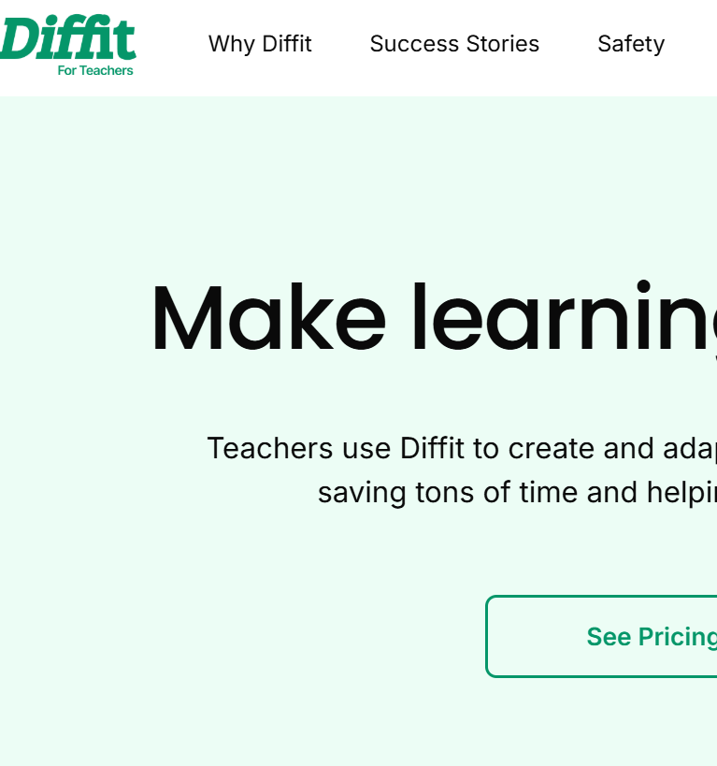
Tekoälytyökalut opetuksen eri vaiheissa
Tekoälytyökalut voivat tukea ammatillisen koulutuksen opettajia käytännössä opetustyönkulun jokaisessa vaiheessa. Suunnittelua ja sisällöntuotantoa varten työkalut, kuten ChatGPT ja MagicSchool.ai, voivat luoda oppituntien rungot, oppimistavoitteita ja aktiviteetti-ideoita minuuteissa. Sinä annat ammatillisen kontekstin ja työkalu tarjoaa ensimmäisen luonnoksen hiottavaksi.
Eriyttämisen ja saavutettavuuden parantamiseksi Diffit voi mukauttaa teknisiä tekstejä useille lukutasoille, ja Twee voi luoda kieliharjoituksia käyttämällä työpaikkakohtaista sanastoa, mikä on kriittistä monikielisten oppijoiden ohjelmille.
Notes:
Edutopia (2025); San Diego State University (2025)

Slide 43
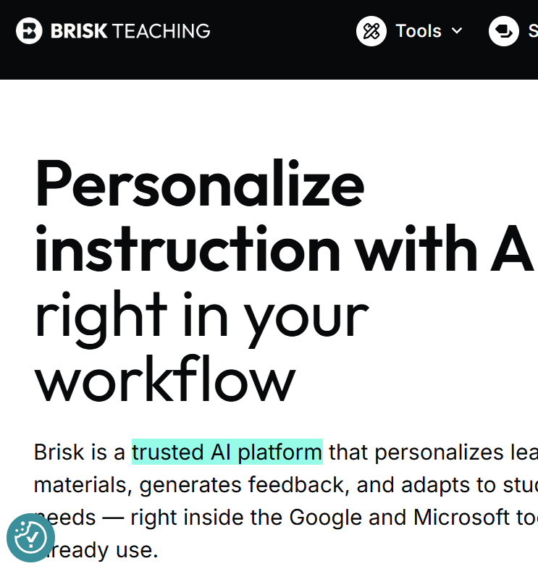
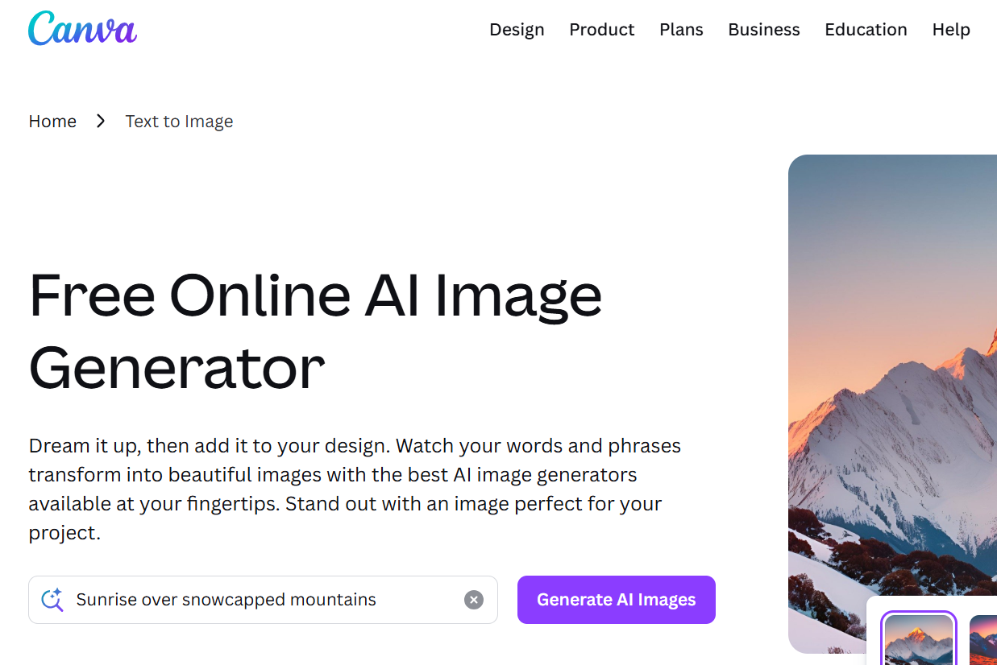
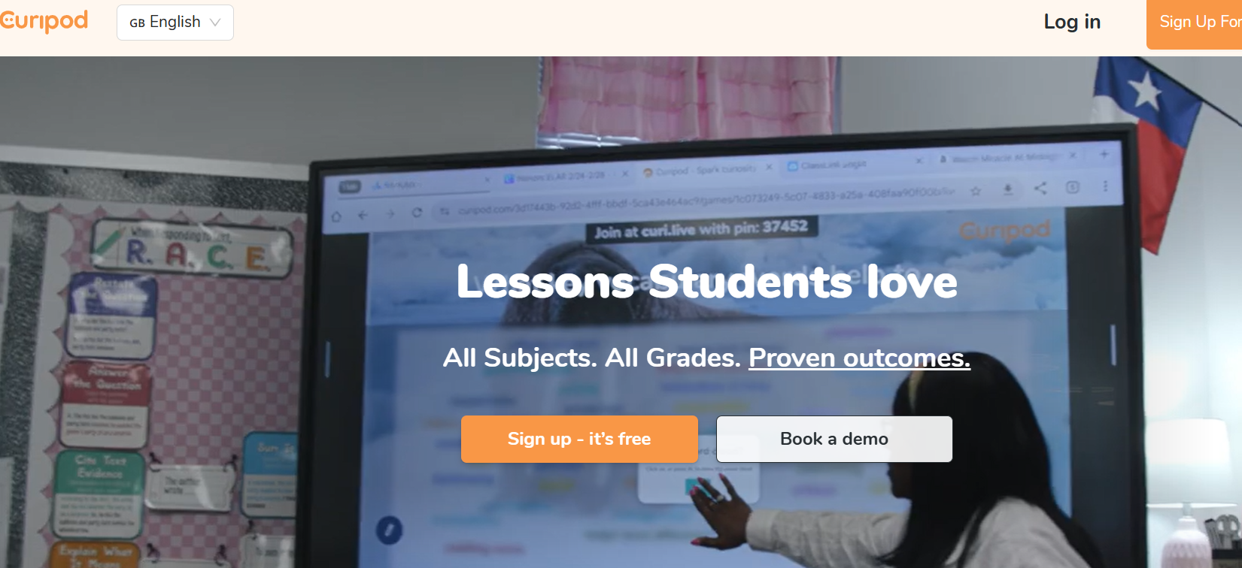
Tekoälytyökalut opetuksen eri vaiheissa
Arviointia ja palautetta varten, Brisk Teaching (ilmainen Chrome-laajennus) voi luoda tietokilpailuja mistä tahansa verkkosisällöstä, mukaan lukien YouTube-tutoriaalit ja alan artikkelit, kun taas Eduaide.AI tarjoaa yli 100 sisältötyyppiä, mukaan lukien arviointimatriisit ja osaamisperusteiset arvioinnit.
Visuaalista ja mediatuotantoa varten, Canva (ilmainen kouluttajille) sisältää tekoälypohjaisia ​​ominaisuuksia työpajajulisteiden ja turvallisuusinfografiikkaan. Opiskelijoiden osallistamista varten Curipod muuntaa oppituntien aiheet interaktiivisiksi esityksiksi kyselyillä ja keskustelunaiheilla, mikä on ihanteellista ammatillisten opiskelijoiden aktiiviseen osallistumiseen ennen työpajaan menoa.
Notes:
Edutopia (2025); San Diego State University (2025)

Slide 44


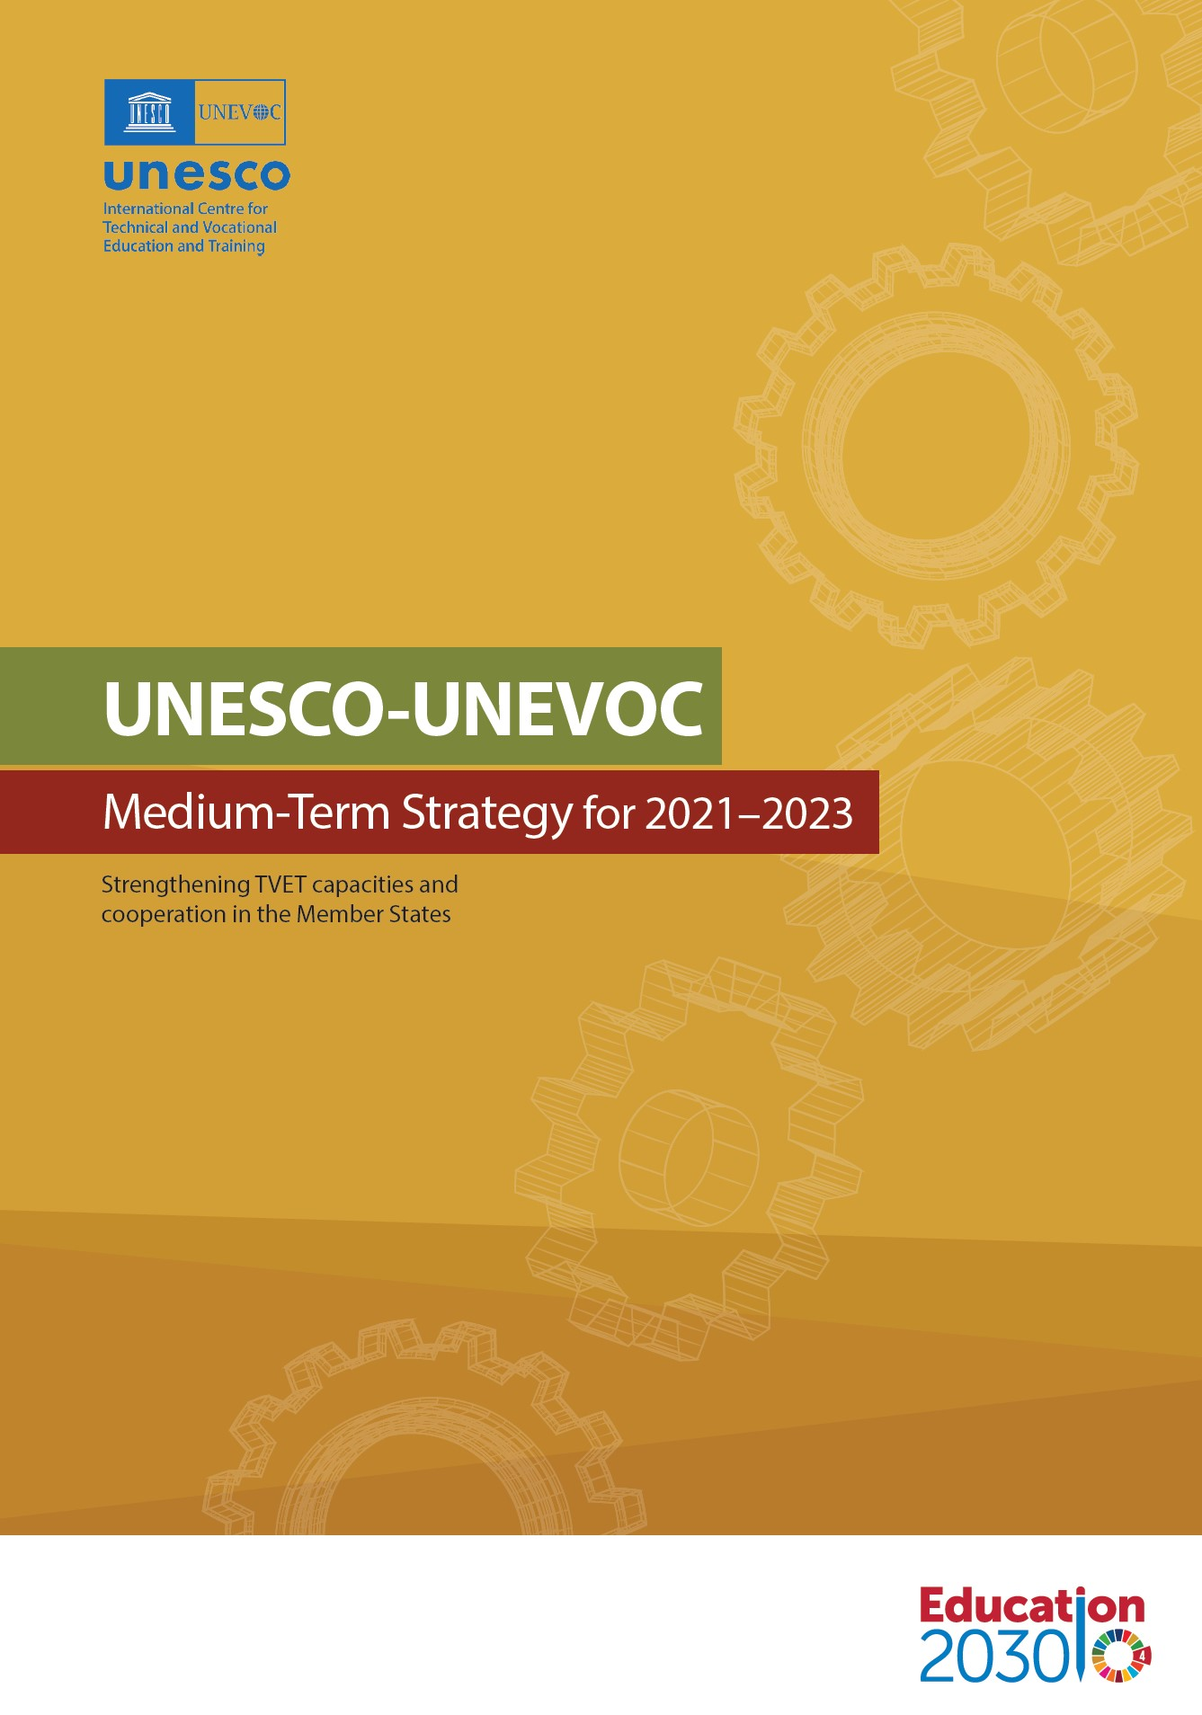
Tekoälytyökalujen yhdistäminen kestävän kehityksen missioon
SUSTaiN-projektin kestävän kehityksen painopistealueella työskenteleville ammatillisen koulutuksen opettajille tekoälytyökalut eivät ole pelkästään tehokkuutta varten, vaan ne voivat suoraan tukea vihreiden taitojen koulutusta ChatGPT :tä ja Google NotebookLM :ää voidaan pyytää luomaan oppituntien suunnitelmia energiakatselmuksista, kestävästä maataloudesta, kiertotalouden periaatteista tai vihreän rakentamisen käytännöistä. NotebookLM voi käsitellä kestävän kehityksen raportteja ja ilmastotietoja ja tuottaa opiskelijaystävällisiä oppaita ja äänitiivistelmiä. Canva tarjoaa kestävän kehityksen teemoihin liittyviä malleja tiedotusmateriaaleille ja infografiikoille.
hteys ulottuu syvemmälle kuin sisällön luomiseen. Keskustelemalla tekoälyn omasta ympäristöjalanjäljestä oppijoiden kanssa, datakeskusten kuluttamasta energiasta ja suurten mallien kouluttamisen hiilidioksidikustannuksista kouluttajat voivat muuttaa tekoälyn käytön kestävän kehityksen oppitunniksi. Oppijoiden kannustaminen käyttämään tekoälyä tarkoituksenmukaisesti ja tehokkaasti rajattomien kyselyiden luomisen sijaan on käytännön sovellus kestävän kehityksen ajattelun perustana olevalle resurssitietoisuudelle. Kuten UNESCO ja UNEVOC totesivat vuonna 2021: kaikkien ammatillisen koulutuksen oppilaitosten tulisi sisällyttää tekoäly suunnitteluunsa. Edistyksellinen ajattelu antaa ammatillisille oppilaitoksille ja niiden valmistuneille valmiudet menestyä tekoälyn aikakaudella.
Notes:
UNESCO-UNEVOC (2021); SUSTaiN Project

Slide 45
Tekoälytyökalut ammatillisen koulutuksen opettajille
Työkalu | Mitä se tekee | Ammatillisen koulutuksen käyttö | Maksaa
ChatGPT (OpenAI) | Keskustelupohjainen tekoäly tekstin luomiseen, ideointiin, kääntämiseen ja käsitteiden selittämiseen | Tuntisuunnitelmat; työpaikkaskenaariot; teknisten tekstien yksinkertaistaminen; kestävän kehityksen sisällön luonnostelu | Ilmainen / Plus €20/mo
MagicSchool.ai | Kaikenkattava tekoälyalusta kouluttajille, jossa on yli 80 työkalua suunnitteluun, arviointiin ja rubriikkeihin | Osaamiseen perustuvat oppitunnit; formatiiviset arvioinnit; tukimateriaalit sekaryhmille | Ilmainen / Plus ~€8/mo
Canva for Education | Graafinen suunnittelu tekoälyllä toimivalla kuvien ja tekstien luonnilla | Turvallisuusjulisteita; työpajojen infografiikkaa; opiskelijoiden portfolioita; kestävän kehityksen visuaalisia esityksiä | Ilmainen opettajille
Diffit | Mukauttaa minkä tahansa tekstin tai aiheen useille lukutasoille sanastoluetteloiden ja ymmärtämiskysymysten avulla | Mukauta teknisiä käsikirjoja; ammattikohtaisia ​​sanastoharjoituksia; tue heikommin lukutaitoisia oppijoita | Ilmainen / premium-suunnitelmat
Google NotebookLM | Tekoälyllä toimiva tutkimustyökalu – lataa dokumentteja ja saat yhteenvetoja, oppaita ja äänikatsauksia | Lataa koulutusoppaita tai -sääntöjä; luo ääniyhteenvetoja kuuntelua mieluummin kuunteleville oppijoille | Ilmainen (up to 100 notebooks)
Notes:
UNESCO-UNEVOC (2021); SUSTaiN Project

Slide 46
Tekoälytyökalut ammatillisen koulutuksen opettajille
Työkalu | Mitä se tekee | Ammatillisen koulutuksen käyttö | Maksaa
Brisk Teaching | Chrome-laajennus, joka luo tietokilpailuja, ohjattuja muistiinpanoja ja palautetta mistä tahansa verkkosisällöstä | Tietovisoja alan artikkeleista tai YouTuben ammattiopetusvideoista; palautetta opiskelijoiden työpaikkaraporteista | Ilmaiset / premium-ominaisuudet
Eduaide.AI | Opetusassistentti, yli 100 sisältötyyppiä yli 15 kielellä | Käytännön taitojen arviointimatriisit; osaamisperusteiset arvioinnit; monikielinen ammatillisen koulutuksen luokkahuonesisältö | Ilmainen / Pro 5 €/kk
Twee | Luo sanastoharjoituksia, puhetehtäviä ja ymmärrystehtäviä | Työpaikkakohtaisia ​​sanastoharjoituksia; työpaikkatilanteisiin perustuvia puheharjoituksia | Ilmaiset / premium-paketit
Notes:
UNESCO-UNEVOC (2021); SUSTaiN Project

Slide 47
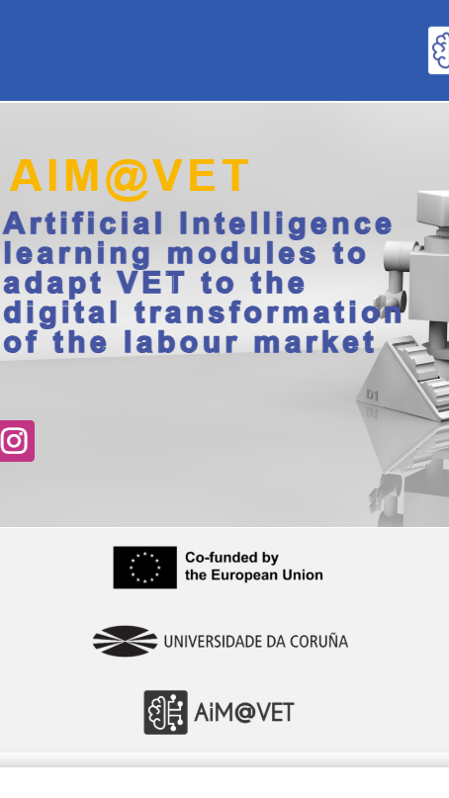
CASE-TUTKIMUS AIM@VET Erasmus+ -projekti, tekoälytyökalut käytännössä Espanjassa, Portugalissa ja Sloveniassa
AIM@VET-projekti, Erasmus+ -aloite, johon osallistui kuusi kumppanilaitosta Espanjasta, Portugalista ja Sloveniasta, kehitti opettaja keskeisiä oppimismoduuleja tekoälyn sovelluksista, mukaan lukien konenäkö, robotiikka ja ympäristöäly. CIFP Rodolfo Ucha Piñeirossa Espanjassa ammatillisen koulutuksen opiskelijat osallistuivat käytännön työpajoihin, joissa yhdistettiin teoreettisia oppitunteja käytännön tehtäviin käyttäen Pythonia ja robotiikkasimulaatioita. Opiskelijat arvostivat teorian ja käytännön välistä tasapainoa ja osoittivat suurta kiinnostusta tutkia työkaluja, kuten ChatGPT:tä, tarkemmin.
Notes:
IntechOpen (2024); AIM@VET Project

Slide 48
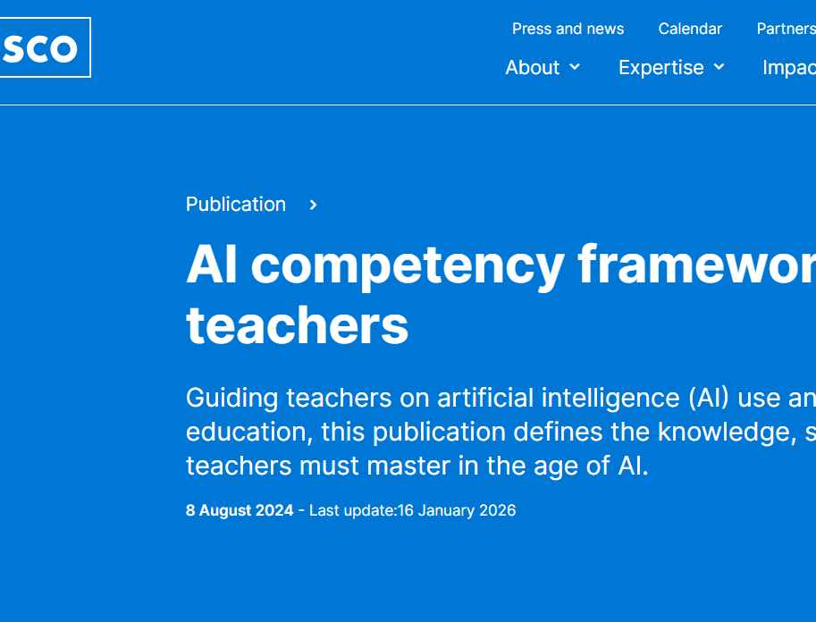
LISÄRESURSSIT
UNESCOn tekoälyn osaamiskehys opettajille (2024)
15 osaamista kolmella etenemistasolla (hankkiminen, syventäminen, luominen) ohjaamaan ammatillisen koulutuksen opettajia tekoälytaitojensa systemaattisessa kehittämisessä. Ilmainen PDF saatavilla.
https://www.unesco.org/en/articles/ai-competency-framework-teachers

Slide 49
follow our journey
Kiitos.
Onko kysyttävää?
www.website.eu

